Slide 1
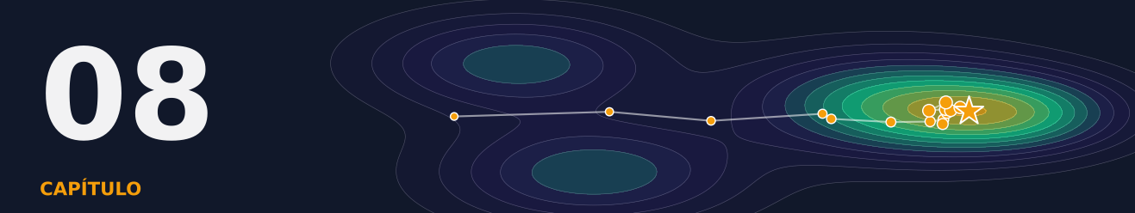
CAPÍTULO 8
Parte III — Automação do Pipeline
Engenharia e seleção de atributos
Transformar o que se mede em informação que o modelo entende
AutoML: Teoria e Prática · Araken de Medeiros Santos
Notes:
Início da Parte III. Mensagem: atributos muitas vezes pesam mais que o algoritmo, mas criar atributos em massa pode piorar.

Slide 2
O que você vai aprender
Explicar o que é engenharia de atributos
Aplicar transformações úteis (quadrados, razões, faixas)
1
2
Distinguir filtros, wrappers e métodos embutidos
Entender a DFS em várias tabelas
3
4
Reconhecer riscos da criação automática em massa
Manter tudo dentro do pipeline
5
6
Notes:
Seis objetivos.

Slide 3
Roteiro da aula
8.1–8.2
Matéria-prima e transformações
8.3
Seleção: filtros, wrappers, embutidos
8.4–8.5
DFS e aprender a criar atributos
8.6–8.7
Criação em massa: perigos e cuidados
8.8
Boas práticas
Notes:
Mapa.

Slide 4
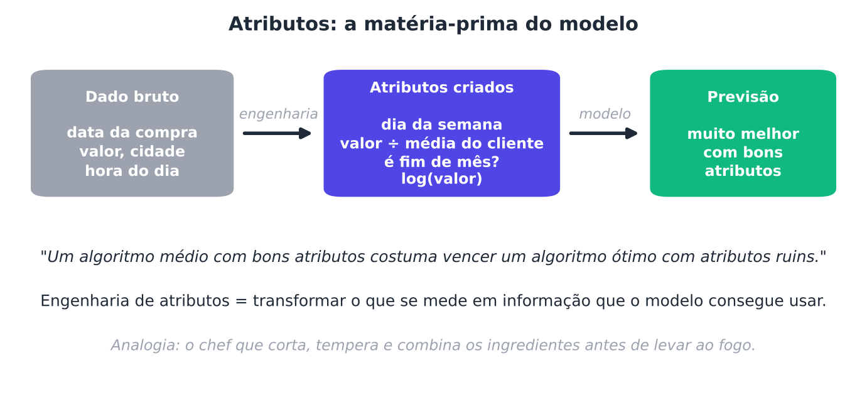
A matéria-prima do modelo
Transformar o que se mede em informação útil
Notes:
Idade vira faixa etária; data vira dia da semana; compras viram média por cliente.

Slide 5

O tempero antes do fogo
ANALOGIA
Um bom cozinheiro prepara os ingredientes antes de cozinhar. Cortar, temperar e combinar muda o resultado mais que a panela.
Em termos técnicos: Engenharia de atributos: criar, transformar e selecionar colunas; muitas vezes pesa mais que o algoritmo.
Notes:
Ligue à próxima figura.

Slide 6
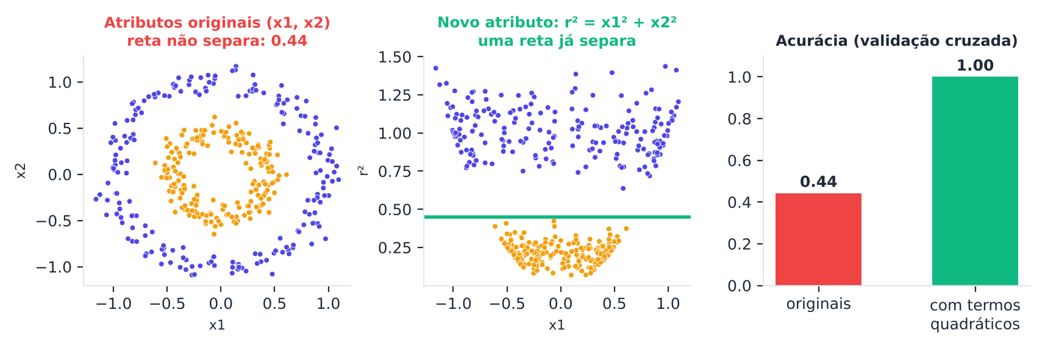
Dois círculos que uma reta não separa
Com o quadrado das coordenadas, a reta resolve
Notes:
No espaço (x1, x2) nenhuma reta separa os círculos; ao acrescentar x1² e x2², sim.

Slide 7
O poder de uma boa transformação
0,443
1,000
acurácia com os atributos originais
acurácia com termos quadráticos
Mesmo modelo linear; só mudou o atributo
Notes:
Resultado real com PolynomialFeatures(2): x1, x2, x1², x1x2, x2².

Slide 8
Mas mais atributos nem sempre ajudam
SAÍDA REAL (executada na elaboração do livro)
Atributos originais (10) : R² = 0.49
Com termos quadráticos (65) : R² = 0.459
Em outro problema, 55 atributos a mais pioraram o R²
Notes:
Avalie sempre: a transformação certa depende do problema. 65 atributos para poucos dados geram ruído.

Slide 9
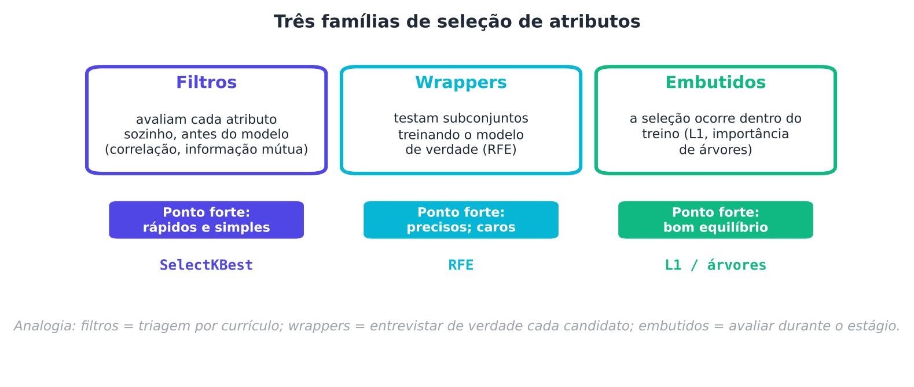
Seleção de atributos: três famílias
Filtros (rápidos), wrappers (precisos e caros) e embutidos
Notes:
Filtro: nota univariada (teste F, informação mútua). Wrapper: testa subconjuntos com o modelo (RFE). Embutido: o próprio modelo seleciona (penalidade L1).

Slide 10
Selecionando 10 entre 113 atributos
SAÍDA REAL (executada na elaboração do livro)
método | acurácia | atributos | reais entre eles
sem seleção (113 atributos) | 0.949 | 113 | 13 de 13
filtro: teste F (k=10) | 0.955 | 10 | 10 de 13
filtro: informação mútua (k=10) | 0.960 | 10 | 10 de 13
wrapper: RFE (10) | 0.983 | 10 | 10 de 13
embutido: penalidade L1 | 0.983 | 9 | 9 de 13
Menos atributos, melhor acurácia: o ruído atrapalhava
Notes:
Dados com 13 atributos reais e 100 de ruído. RFE e L1 chegam a 0,983 com ~10 atributos.

Slide 11

Arrumar a mala
ANALOGIA
Levar tudo pesa e atrapalha. Escolher o essencial deixa a viagem mais leve e você acha o que precisa.
Em termos técnicos: Remover atributos irrelevantes reduz o sobreajuste e o custo, e ajuda a explicar o modelo.
Notes:
Ligue à seleção.

Slide 12
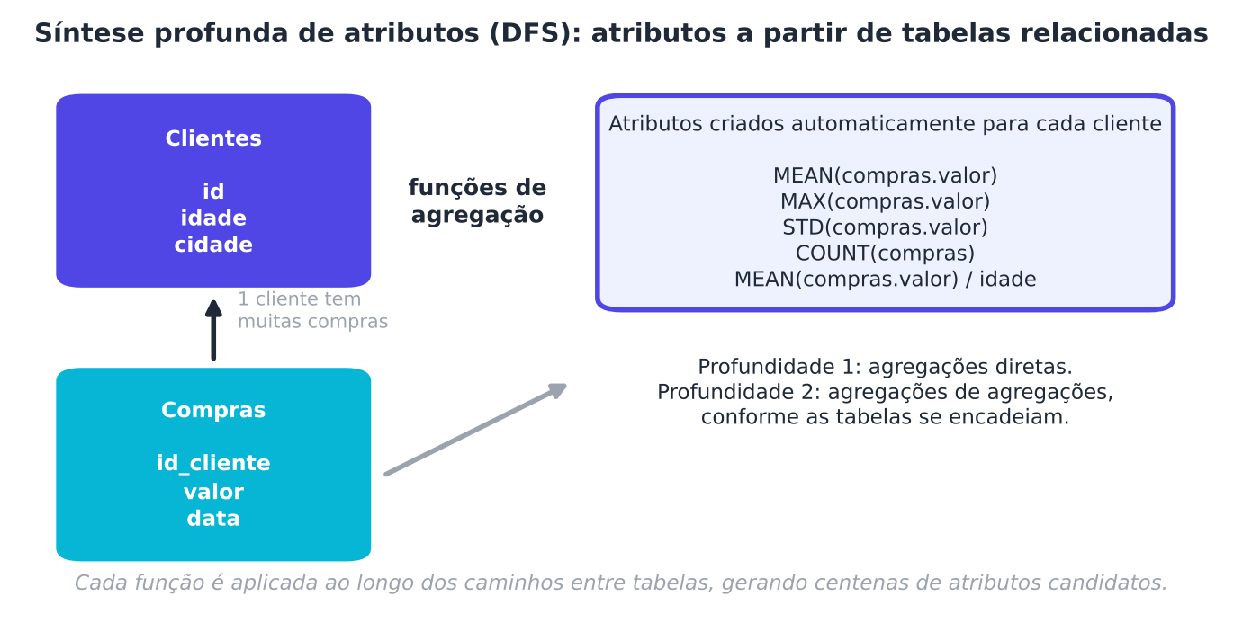
DFS: atributos de várias tabelas
Agregações ao longo dos caminhos entre tabelas relacionadas
Notes:
Deep Feature Synthesis (Kanter e Veeramachani, 2015): média, máximo, contagem de compras por cliente. Respeite a linha do tempo.

Slide 13
O valor da tabela de compras
0,483
0,857
AUC só com a tabela de clientes
AUC com atributos agregados das compras
Informação escondida em outra tabela dobrou a capacidade do modelo
Notes:
Simulação do livro; os dados são sintéticos. AUC 0,5 é o acaso.

Slide 14
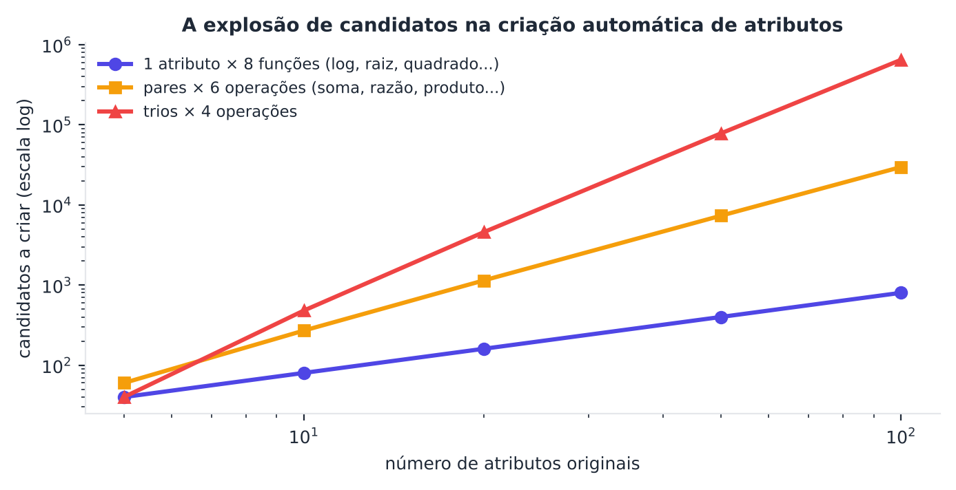
A explosão de atributos candidatos
Poucos atributos e operações geram milhares de candidatos
Notes:
Com 8 colunas e várias operações são 72 atributos. Muitos são redundantes.

Slide 15
Criação automática 'na marra' piorou
SAÍDA REAL (executada na elaboração do livro)
conjunto | modelo | original | com atributos gerados
Wine | regressão logística | 0.983 | 0.950
Wine | gradient boosting | 0.949 | 0.921
Cancer | regressão logística | 0.979 | 0.963
Cancer | gradient boosting | 0.965 | 0.946
72 atributos gerados: todos os quatro resultados pioraram
Notes:
Resultado honesto e instrutivo: gerar sem critério e sem seleção rigorosa degrada o modelo. Gerar e selecionar devem ocorrer dentro da validação.

Slide 16
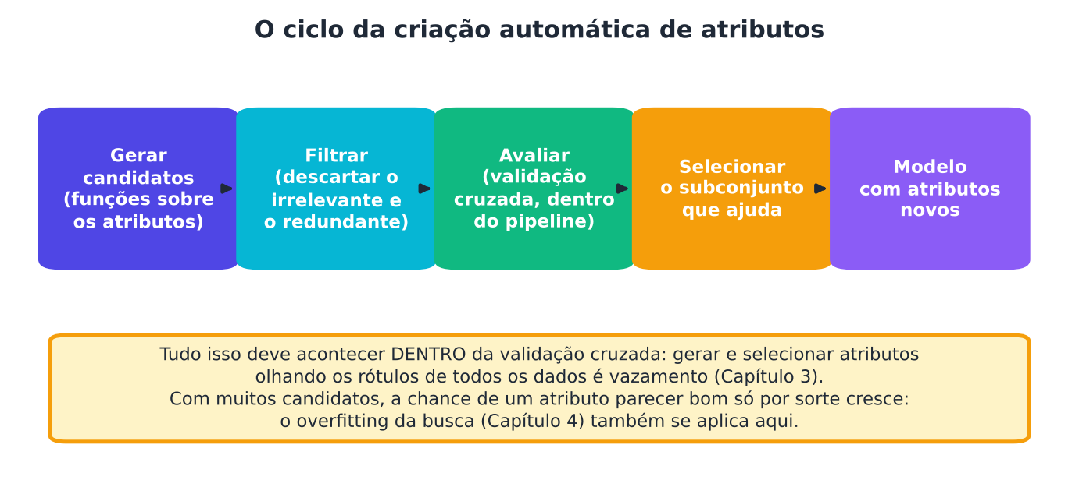
O ciclo da criação automática
Gerar e selecionar, sempre dentro da validação
Notes:
Se a seleção usa todos os dados, há vazamento (Cap. 3).

Slide 17
Riscos × cuidados
Riscos
Cuidados
Explosão de candidatos
Redundância e ruído
Vazamento temporal (DFS)
Sorte na seleção
Tudo dentro do pipeline
Respeitar a linha do tempo
Limitar o número de candidatos
Avaliar com validação aninhada
Atributo bom é aquele que sobrevive à validação
Notes:
Resumo.

Slide 18
Quiz-relâmpago
O que é um método embutido de seleção de atributos?
Um filtro por correlação
O próprio modelo seleciona (por exemplo, penalidade L1)
A
B
Um teste final
Uma etapa de imputação
C
D
Notes:
RESPOSTA: B. A seleção ocorre durante o treino do modelo. (Dê 30 segundos para a turma pensar antes de revelar.)

Slide 19
Quiz-relâmpago
Por que a criação de 72 atributos piorou os resultados?
Porque o computador errou
Excesso de candidatos redundantes e ruído para poucos dados
A
B
Porque o teste foi alterado
Porque a escala mudou
C
D
Notes:
RESPOSTA: B. Sem seleção rigorosa, mais atributos aumentam o sobreajuste. (Dê 30 segundos para a turma pensar antes de revelar.)

Slide 20

Para levar na mochila
Atributos muitas vezes pesam mais que o algoritmo
Transformações ajudam, mas avalie sempre
Filtros, wrappers e embutidos
DFS agrega tabelas relacionadas; respeite o tempo
Criação em massa: explosão e piora
Tudo dentro do pipeline
Notes:
Repasse.

Slide 21
Mão na massa
Quais transformações? Compare log, quadrado e razão
EX 1
Filtro, wrapper ou embutido? Compare métodos na mesma base
EX 2
Vazamento na seleção Selecione dentro e fora do pipeline
EX 3
Atributos de data Dia da semana e mês
EX 4
Gerar sem se perder Gerar, selecionar e avaliar honestamente
PROJETO
Notes:
Soluções nos Apêndices D e E.

Slide 22

Mais atributos não é melhor: melhor é o que resiste à validação
A seguir: Capítulo 9: meta-aprendizado, warm start e ensembles
Notes:
Ponte: aprender com problemas anteriores.

